Slide 1
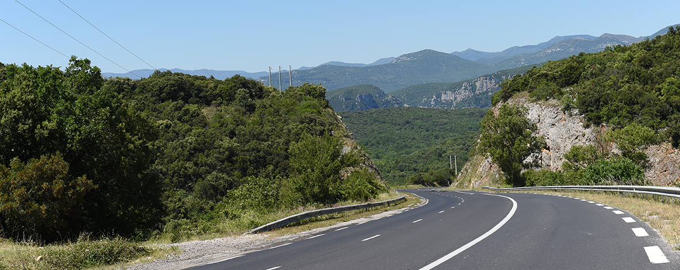
RD999 – Commune de Ganges Rue Biron
Travaux de voirie et réseaux

Slide 2

Conseil Départemental de l’Hérault - Agence technique du Pic saint Loup
Commune de Ganges
Présentation des travaux et organisation du chantier

Slide 3
Présentation
Plan de situation

Slide 4
Présentation
Montant des travaux : 198 332,50 € HT
Part communale: 61,58%
Part Départementale: 38,42%

Slide 5
Présentation
Descriptif des travaux:
  Réfection de chaussée, parkings et trottoirs
  Effacement du réseau BT aérien
  Réseaux d’eaux usées carrefour rue des Maquisards
  Réseau d’eau potable carrefour rue des Arts
Planning chantier:
  Début des travaux: 20 janvier 2020
  Fin de travaux: 10 avril 2020

Slide 6
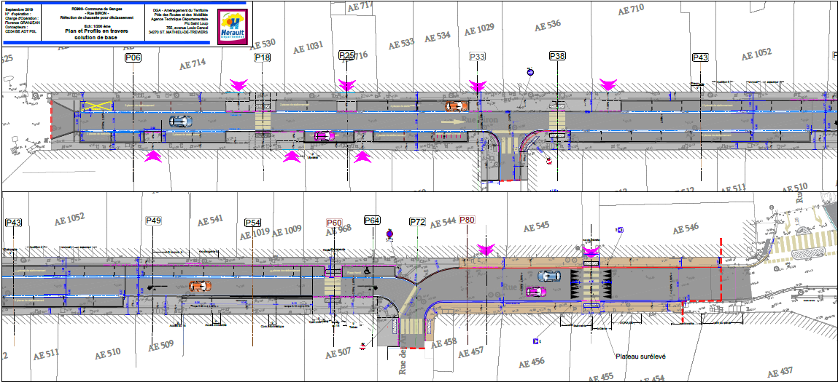
Vue en plan

Slide 7
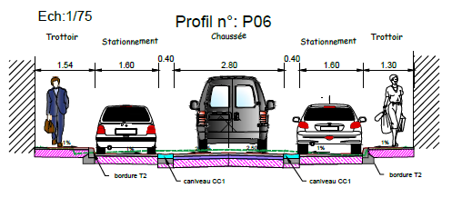
Profil en travers

Slide 8
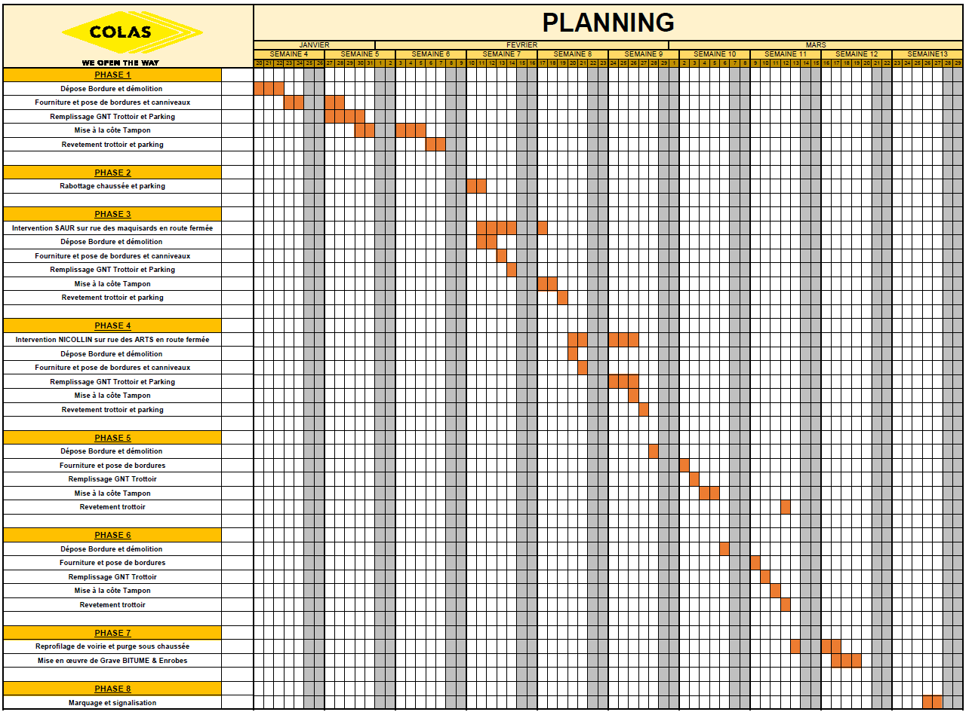
Planning des travaux

Slide 9
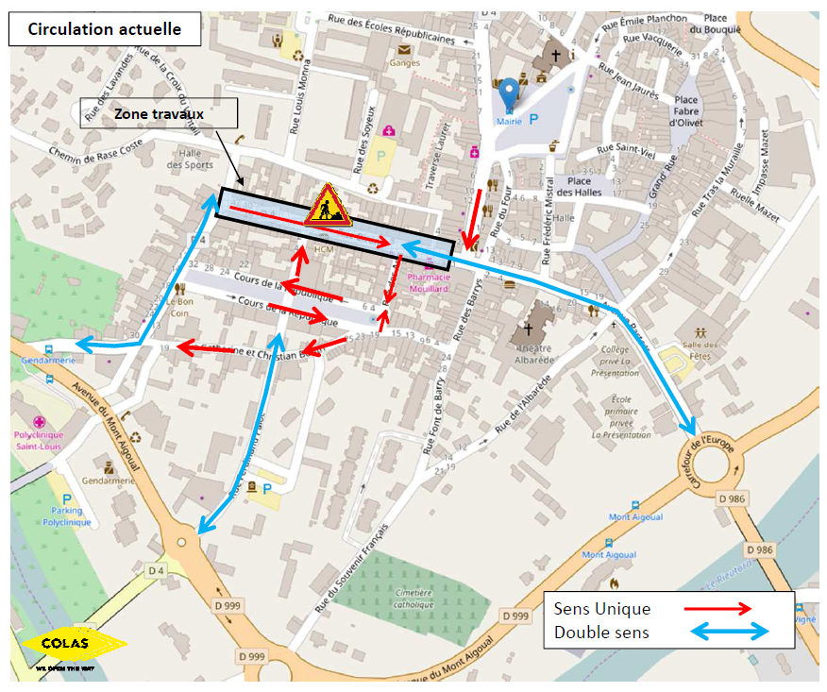
Phasage des travaux

Slide 10
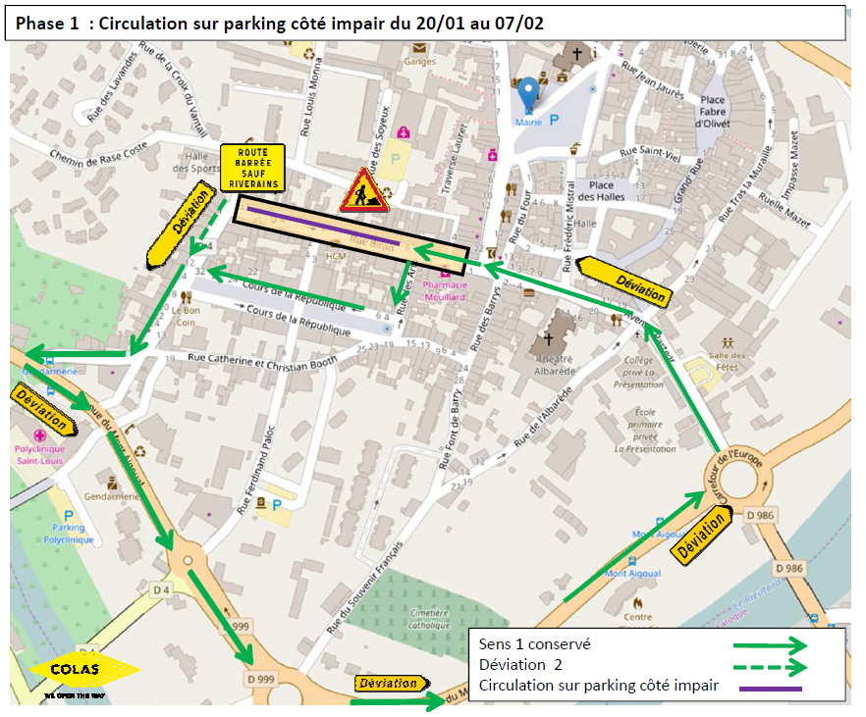
Phase 1:

Slide 11
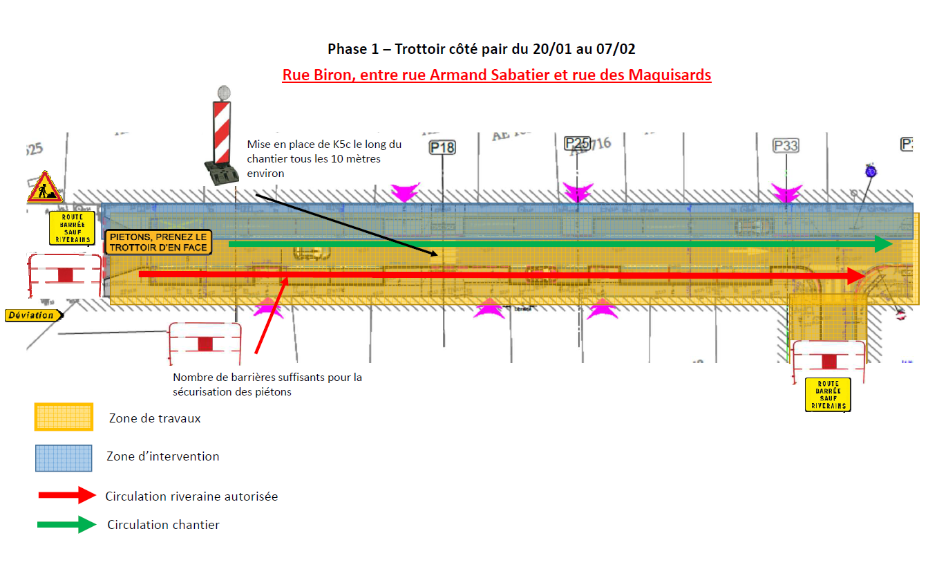
Phase 1:

Slide 12
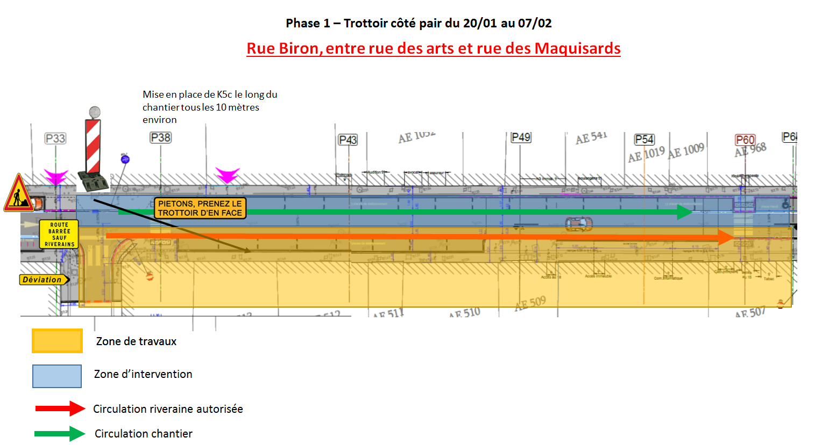
Phase 1:

Slide 13
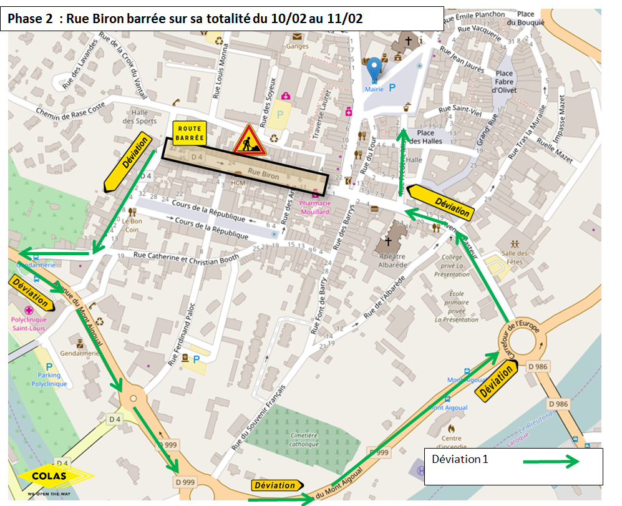
Phasage 2

Slide 14
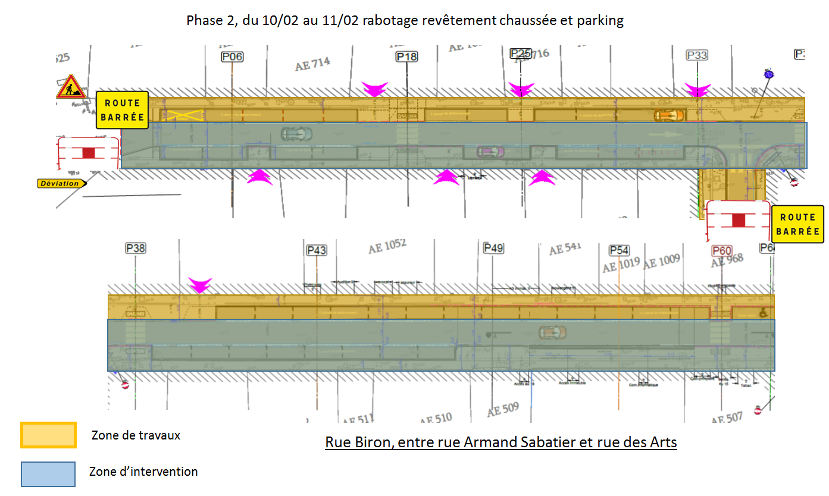
Phase 2

Slide 15
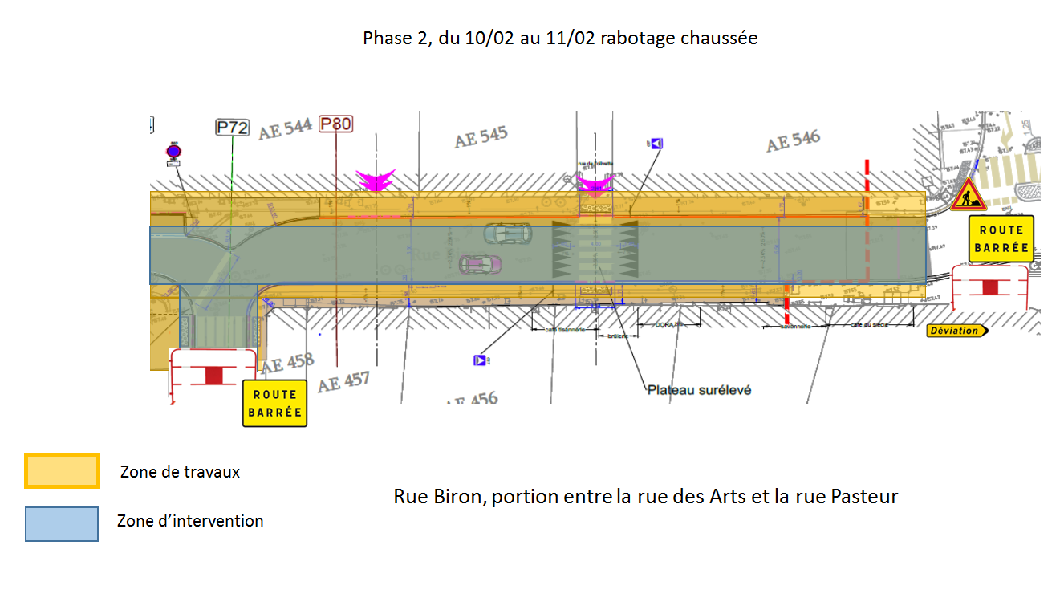
Phase 2

Slide 16
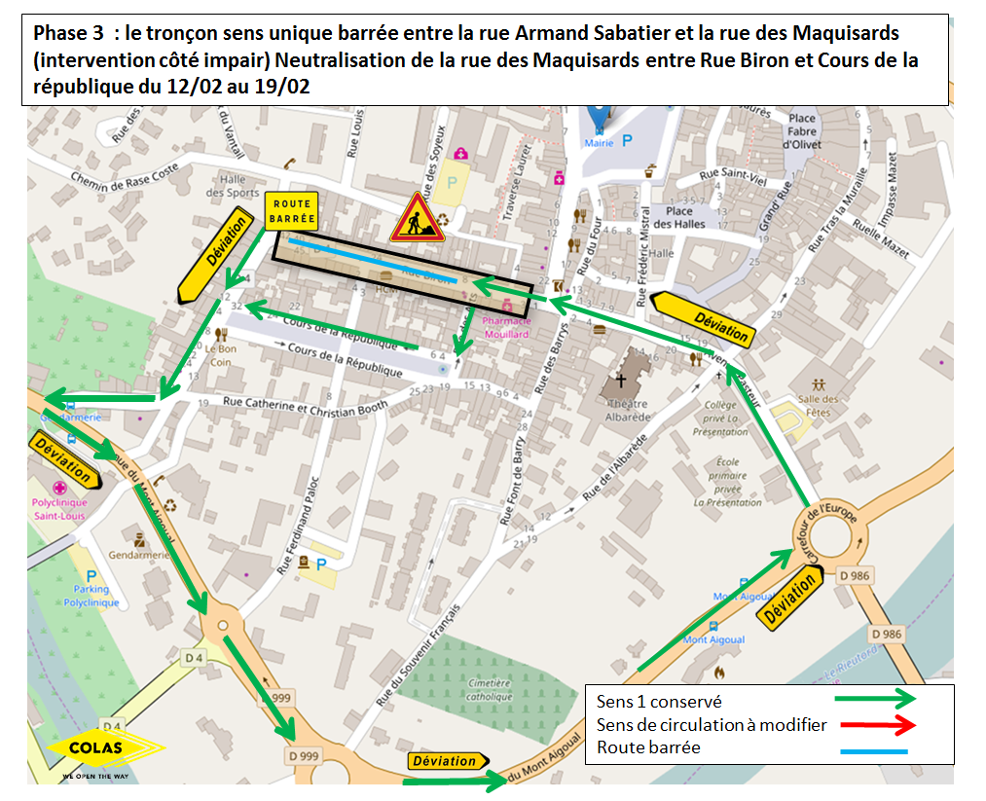
Phase 3

Slide 17
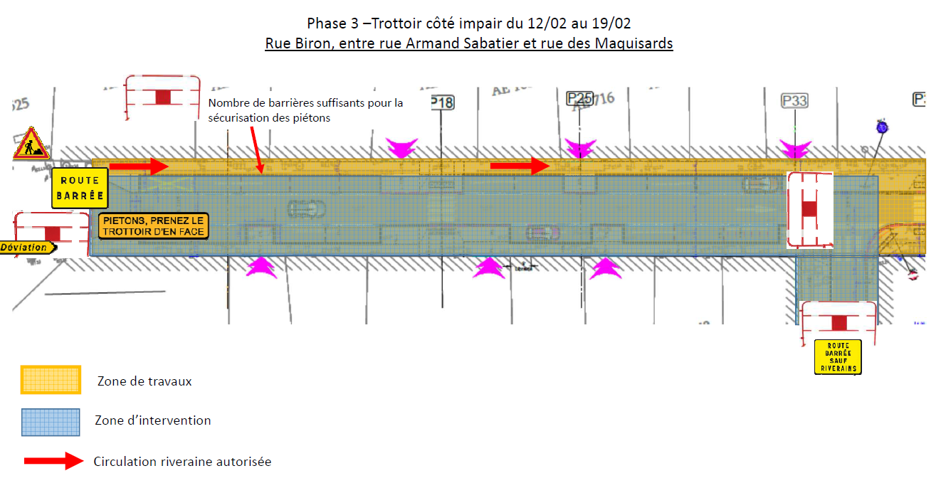
Phase 3

Slide 18
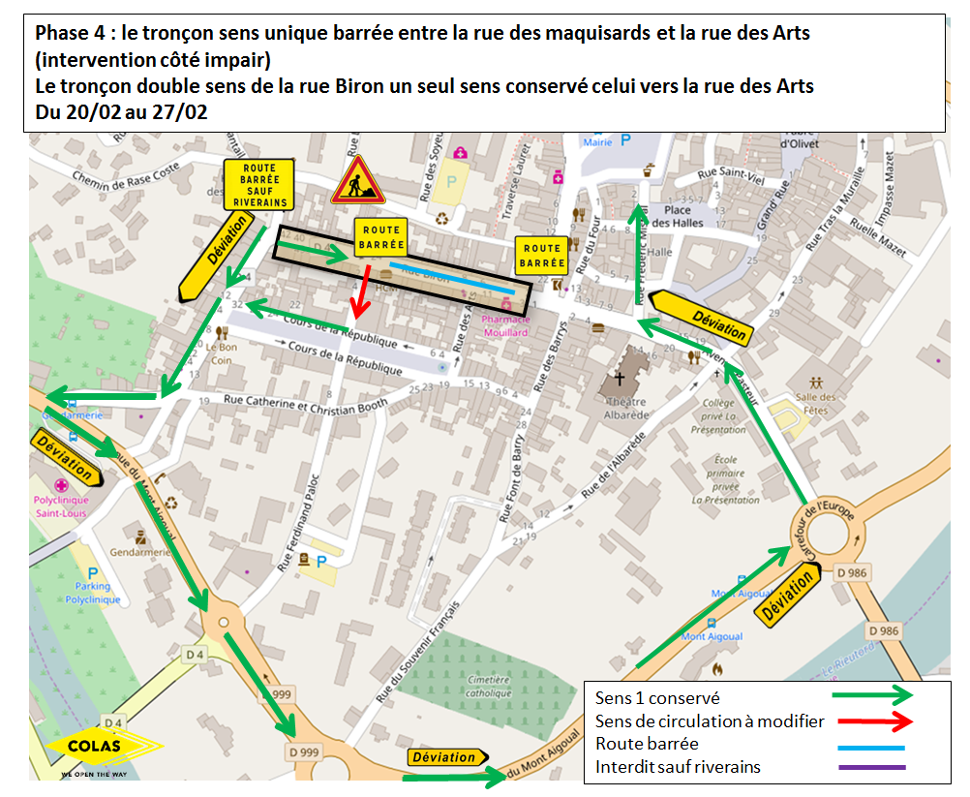
Phase 4

Slide 19
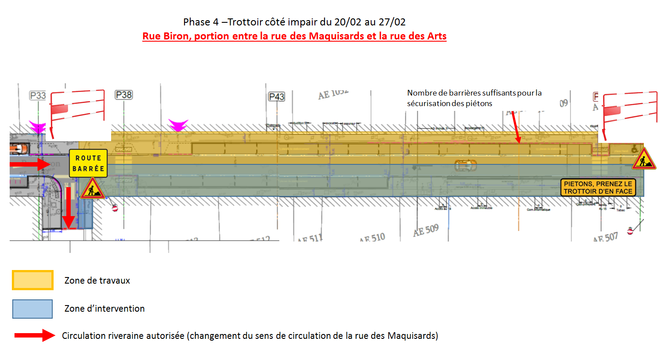
Phase 4

Slide 20
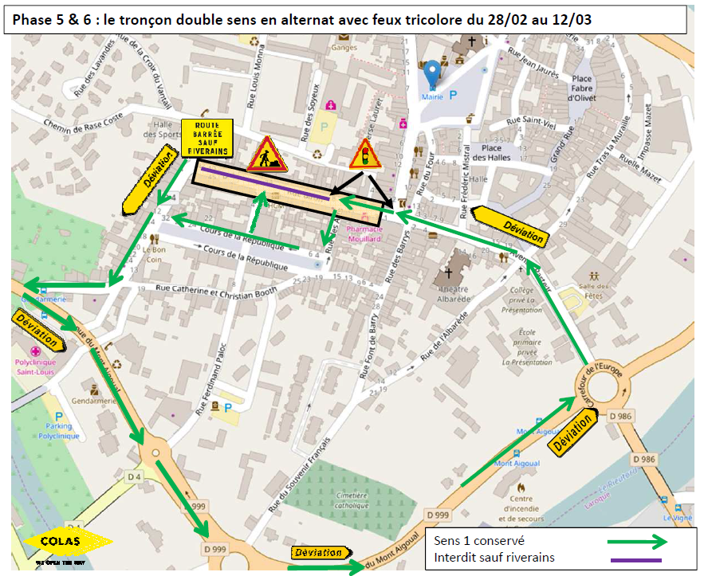
Phase 5 et 6

Slide 21
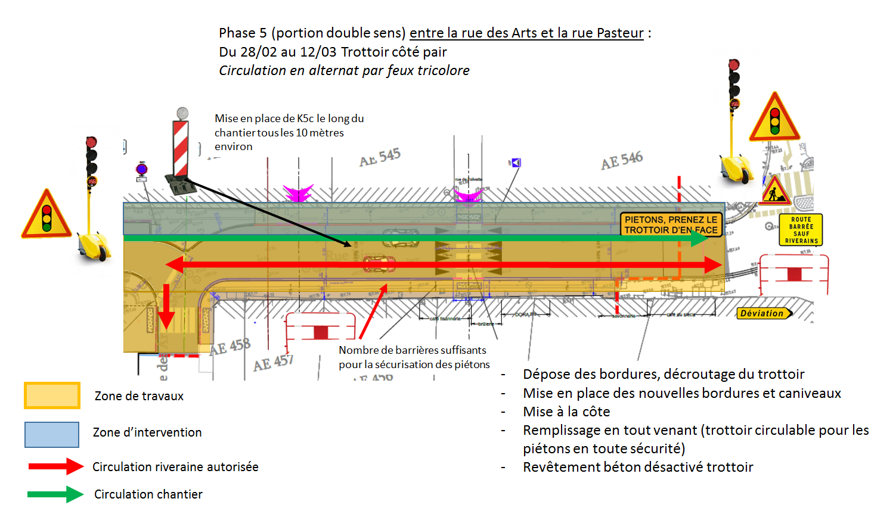
Phase 5

Slide 22
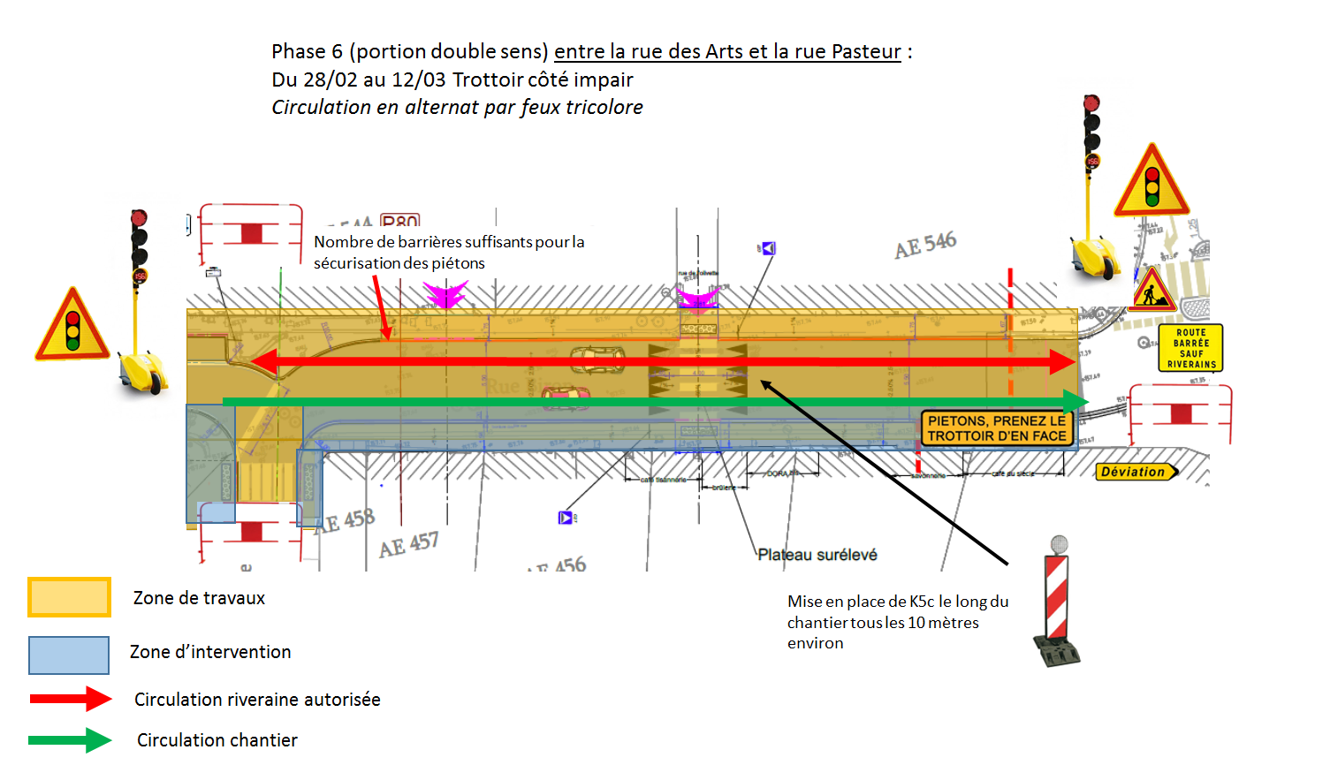
Phase 6

Slide 23
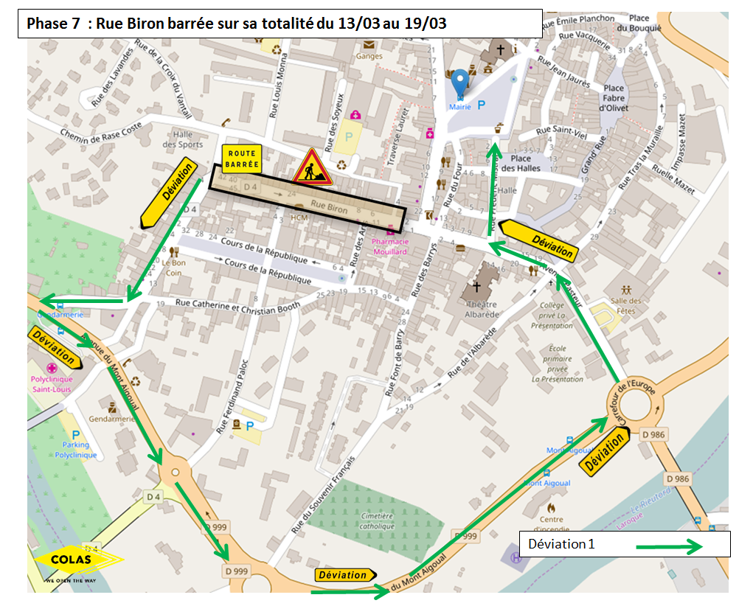
Phase 7

Slide 24
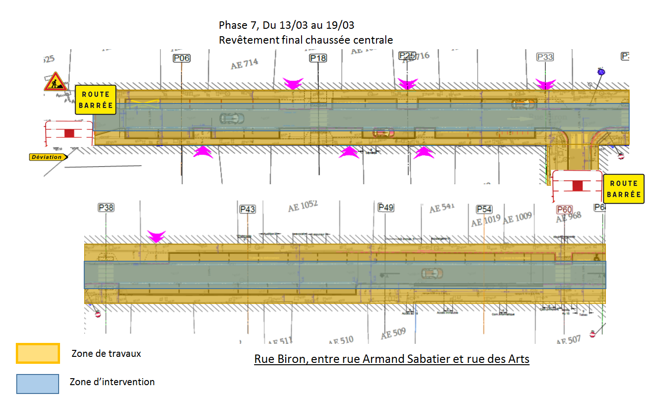
Phase 7

Slide 25
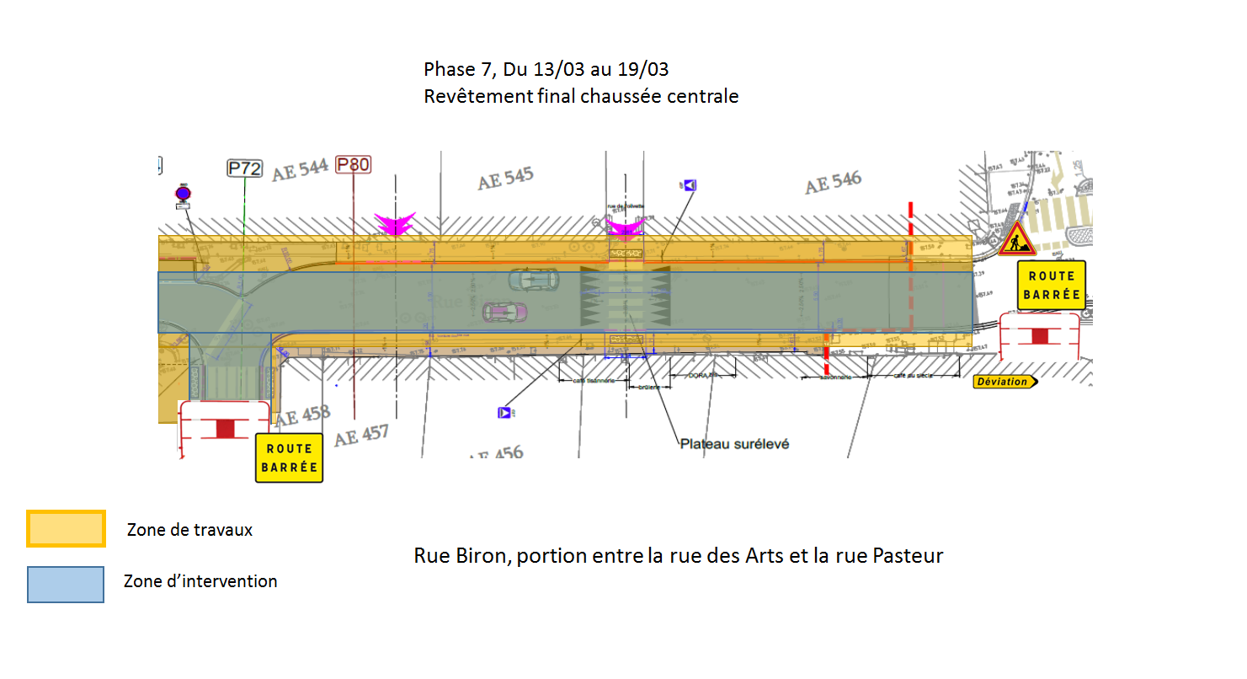
Phase 7

Slide 26
Conseil Départemental de l’Hérault - Agence technique du Pic saint Loup
Commune de Ganges
Merci de votre attention.
Contact Agence technique : tél : 04 67 67 51 70
Serge LENFUME
Patrick BONORA
Florence GRANJEAN
Ville de Ganges: Monsieur CAUMON

